Slide 1
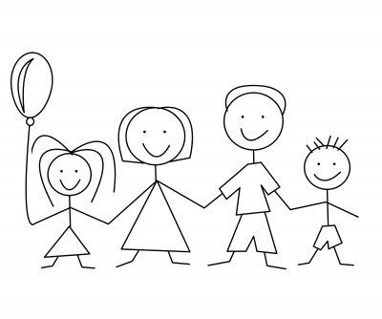
AKO SI ČLOVEK VYTVÁRAL RODINU

Slide 2
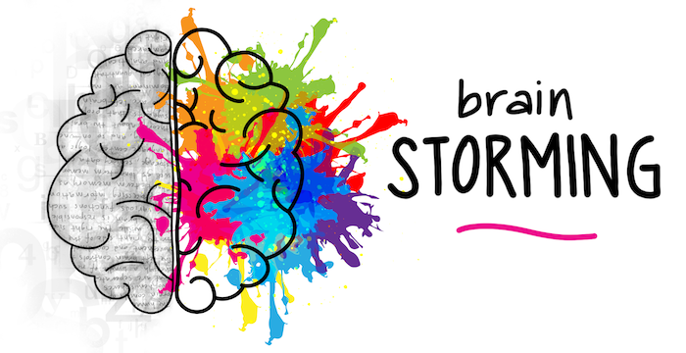
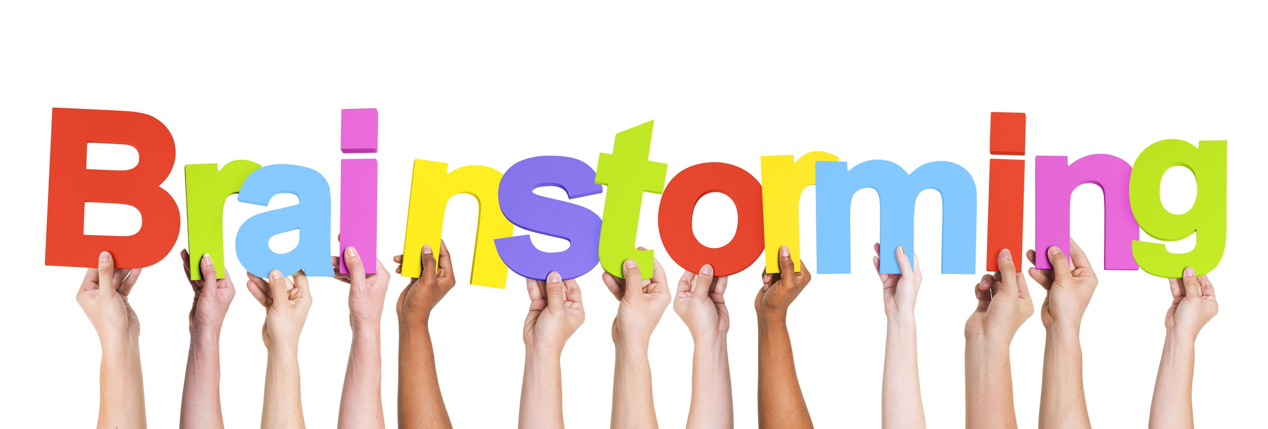
Začíname búrkou mozgu...
Zahrajte si brainstorming. Postavte do centra svojej mysle slovo ,,RODINA“. Hovorte všetky slová a emócie, ktoré sa Vám s týmto pojmom spájajú.☺

Slide 3
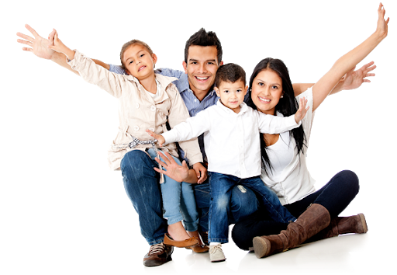
RODINA JE...
malá spoločenská skupina
A tiež je to:
prvé a najdôležitejšie prostredie v živote detí
láska
opora
pokrvná príbuzenskosť členov
ochrana
úcta
podpora

Slide 4
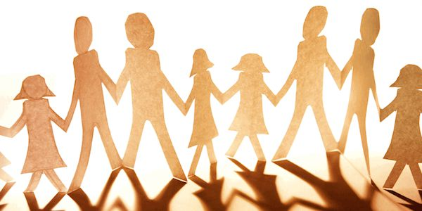
PRVÉ RODINY...
1. súdržné skupiny ľudí – 10 členov
2. pokrvnosť členov – 1 rodina
3. spojenie viacerých príbuzných rodín – 1 ROD
Vedel si, že...?
Prvé zákony o rodine vznikali už v staroveku. Ich účelom bolo chrániť členov rodiny a jej posolstvo.
4. spojenie viacerých rodov – 1 KMEŇ

Slide 5
TRADÍCIE EURÓPSKEJ RODINY...
dominancia kresťanstva v Európe
kresťanské princípy rodinného života
Dokážete aj sami určiť aspoň niektoré zásady kresťanstva, ktorými sa môžu i v súčasnosti riadiť európske rodiny?

Slide 6
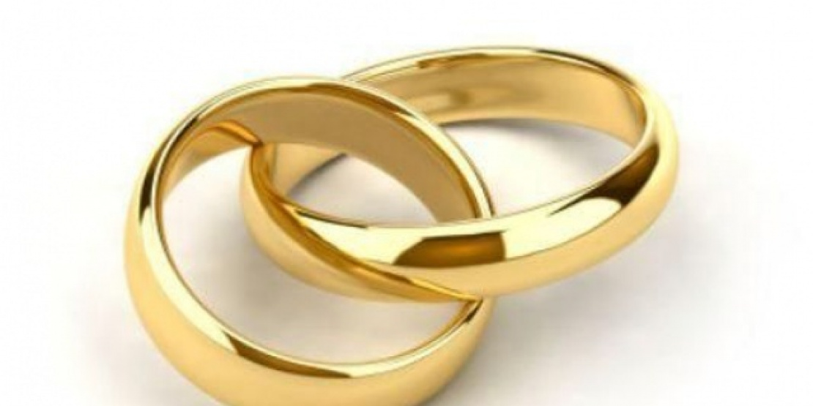
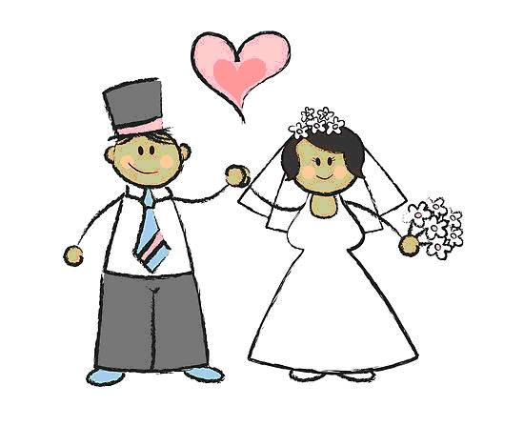
TRADÍCIE EURÓPSKEJ RODINY...
1. nezrušiteľnosť manželstva
,,Čo Boh spojil, človek nech nerozdeľuje!“
2. muž = pilier a hlava rodiny
3. žena = výchova detí
1 muž – 1 žena!

Slide 7
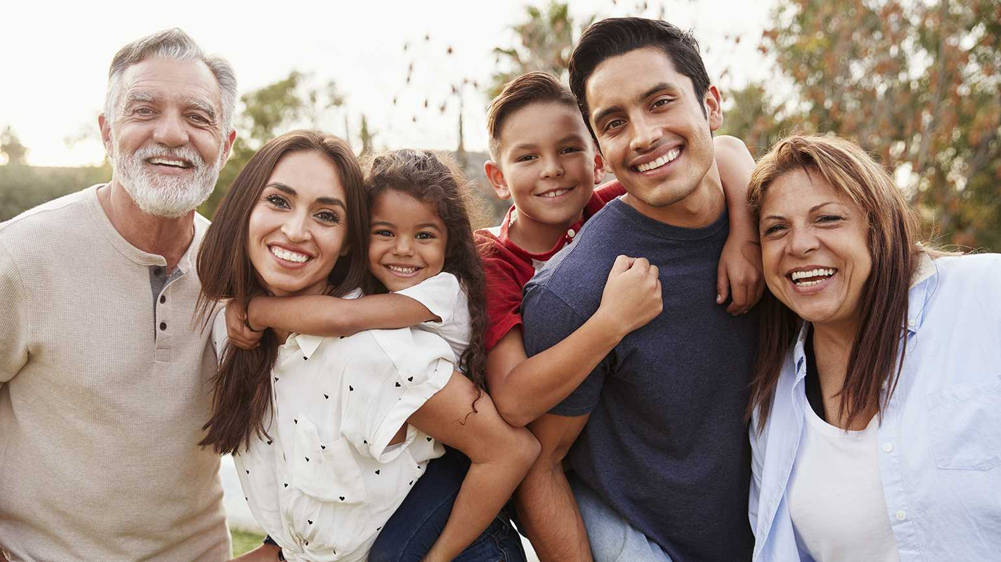
JEDNA STRECHA – VIAC GENERÁCIÍ...
Páčilo by sa Ti byť členom viacgeneračnej rodiny? Aké môžu byť výhody a aké nevýhody života v takejto rodine? ☺
tzv. viacgeneračné rodiny
1 bydlisko – viacero generácií

Slide 8
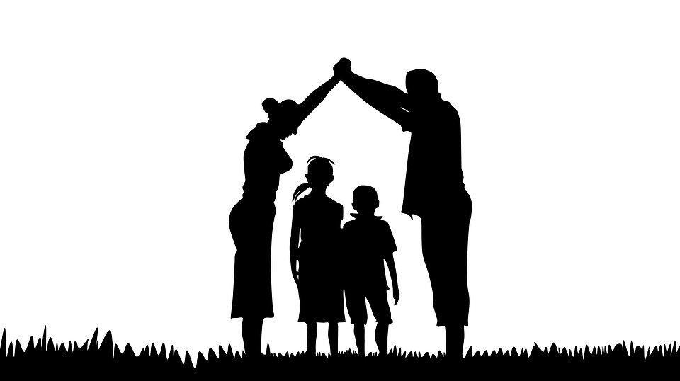
V ZNAMENÍ DNEŠNÝCH RODÍN...
1. slobodnejšie vzťahy
2. vyvážená rola matky a otca
3. slobodný výber partnera
4. upustenie od života vo viacgeneračnej rodine

Slide 9
PRIESTOR PRE TEBA...

Slide 10
DOVIDENIA NABUDÚCE! ☺

